Slide 1
大規模言語モデルを用いた 観光地レビューに基づく 観光地推薦手法に関する研究
2月2日/学科横断型学修プログラム卒業研究発表会
学科横断AIコース 二宮研究室
20A3009 飯塚 柾

Slide 2
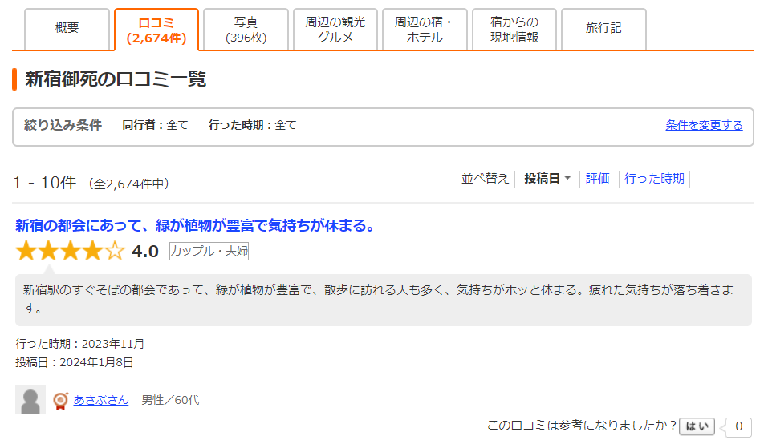
背景
Q&Aサイトやレビュー投稿サイト等，多様な観光情報が集積される
問題点
得られる情報量が膨大
ユーザの嗜好に合った観光地を 素早く見つけ出すことが困難
指定した観光地と情景が似た観光地を推薦する手法
Notes:
近年、観光地情報についてQ&Aサイトやレビュー投稿サイトなどといった多様な観光情報が集積されています。
しかし、問題点として～が挙げられます
このことから、本研究では観光情報を活用して、指定した観光地と情景が似た観光地を推薦する手法を提案します。

Slide 3
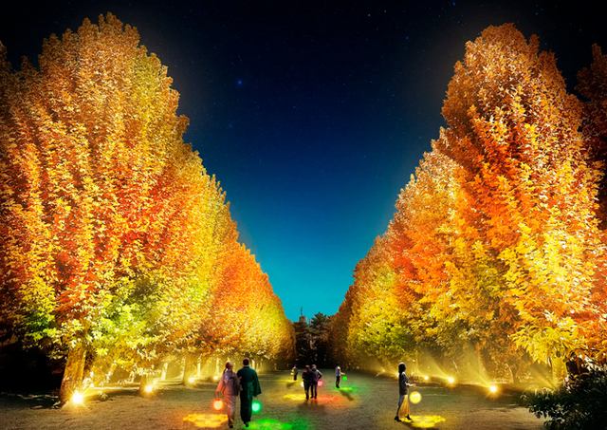
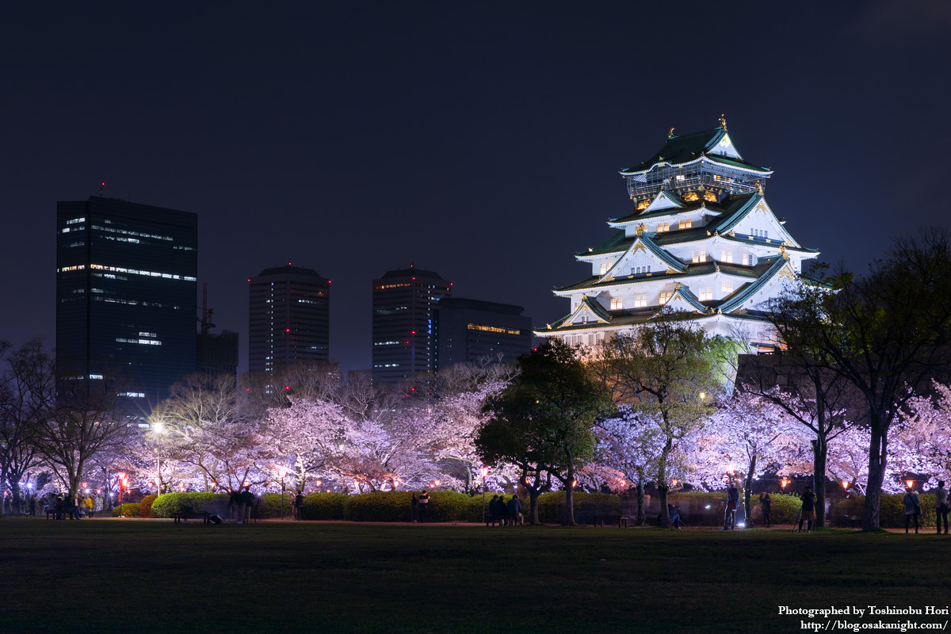

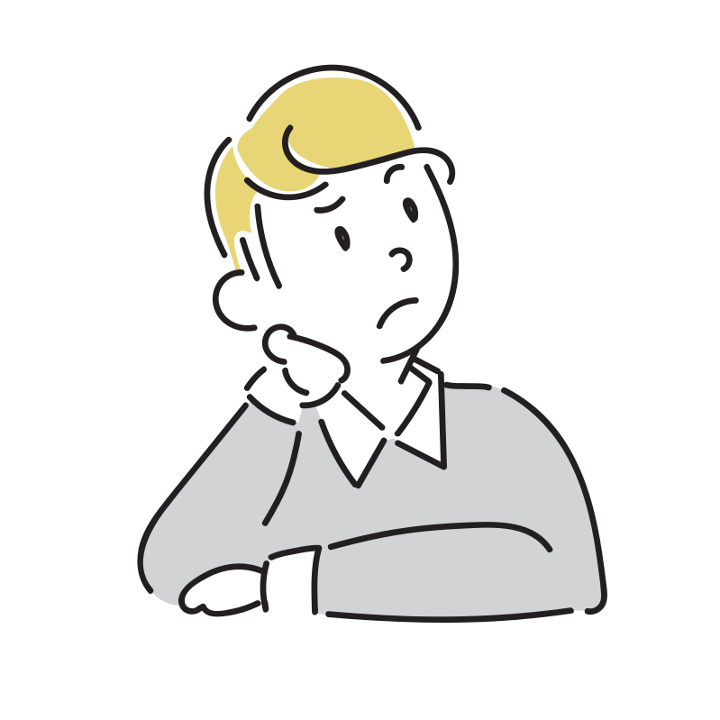
観光地推薦手法の概要図
新宿御苑
(公園・庭園/東京都)
入力
推薦
大阪府で情景が似た
観光地に行きたい
提案手法
大阪城西の丸庭園
(公園・庭園/大阪府)
Notes:
本研究の提案手法では指定した観光地と情景が似た観光地を推薦することを目標としています。
例を挙げると、東京都の新宿御苑がすごい気にいって、大阪府で情景が似た観光地を探したいとします。
この場合、大阪府で新宿御苑と情景が似た観光地を出すと大阪城西の丸庭園となります。
新宿御苑であれば自然豊かで池や歴史的建造物がある公園・庭園であるため、同じく大阪府で自然豊かで池や歴史的建造物がある観光地ということで大阪城西の丸庭園が推薦されるのが目標です。

Slide 4
先行研究[1]
定性的な観光地情報として，観光地レビューに着目
じゃらんから観光地レビューをスクレイピングして取得
Distributed Bag of Words version of Paragraph Vector(PV-DBOW)[2]に
観光地レビューを学習させる
観光地の特徴ベクトルを生成する
[1]吉田 朋史，and 北山 大輔．“ユーザレビューの分散表現を用いた役割的に類似する観光スポット検索手法”， 観光情報学会;第14回研究発表会講演論文集 pp.78-81 (2016)
[2] Le, Quoc, and Tomas Mikolov. "Distributed representations of sentences and documents." International conference on machine learning. PMLR, 2014.
Notes:
この先行研究では、観光地レビューを用いることで定量的でない情景を考慮して観光地を推薦する手法を提案しています。
この先行研究では、観光情報サイトであるじゃらんから観光地のレビュー文章を取得し、
Distributed Bag of Words version of Paragraph Vector(PV-DBOW)に取得した観光地のレビュー文章を学習させて観光地の特徴ベクトルを生成します。

Slide 5
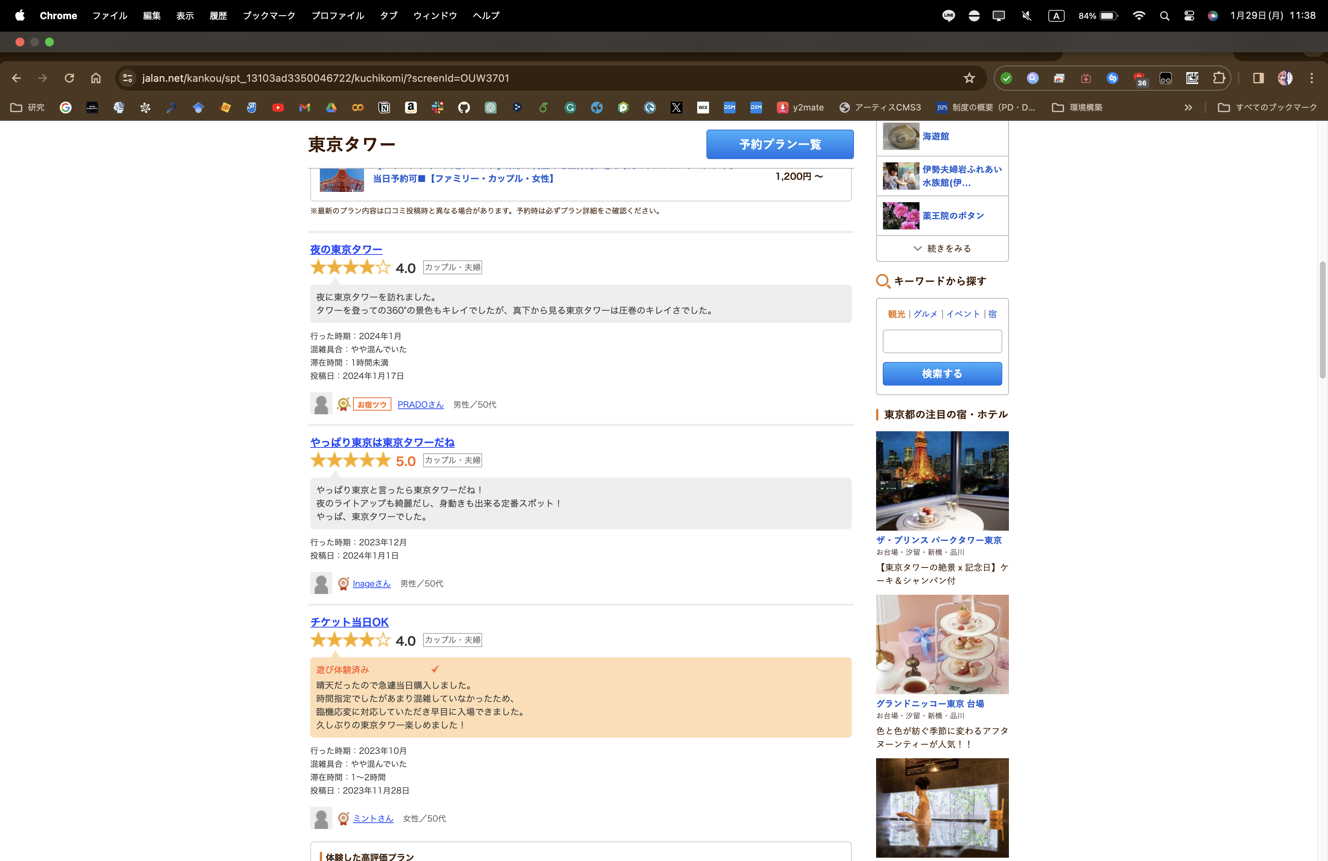
[1]におけるPV-DBOWの学習Ⅰ
1. ある観光地の全てのレビュー文章を1つに繋げる
ex)東京タワー
2. 観光地全てに一意のIDを定める
ex)
やっぱり東京と言ったら
東京タワーだね！夜の…
観光地 | ID
東京タワー | 0
海遊館 | 1
金閣寺 | 2
… | …
Notes:
先行研究におけるPV-DBOWではまず、ある観光地の全てのレビュー文章を1つに繋げます。例として東京タワーのレビューを繋げるとこのようになります。
次に、観光地全てに一意のIDを定めます。例として東京タワーはIDを0とします。

Slide 6
[1]におけるPV-DBOWの学習Ⅱ
3. ウィンドウ毎にレビューから単語を取り出す
ex) ウィンドウサイズ3の場合
やっぱり/東京/と/言ったら/東京/タワー/だね/！/夜/の…
観光地ID | 単語
0 | やっぱり/東京/と
0 | 東京/と/言ったら
0 | と/言ったら/東京
0 | 言ったら/東京/タワー
0 | 東京/タワー/だね
0 | タワー/だね/！
… | …
入力
教師信号
Notes:
続いて、ウィンドウごとにレビュー文から単語を取り出し、観光地のIDと取り出した単語を対応させたものを作成します。例としてウィンドウサイズ3の場合を示します。
レビュー文の単語を前から3文字ずつ取得したものと観光地のIDを対応させます。
（[1]においてウィンドウサイズは8、特徴ベクトルの次元数（中間層のニューロン数の数）は300次元で学習）

Slide 7
[1]におけるPV-DBOWの学習Ⅲ
4. IDを入力，ウィンドウの単語を教師信号としてNNを学習
ex) 0(東京タワー)が入力
「やっぱり/東京/と」が教師信号
やっぱり
…
0
東京
…
…
と
…
入力
中間層
出力層
教師信号
Notes:
PV-DBOWは中間層1層と出力層のニューラルネットワークです。
観光地のIDとウィンドウごとに取り出した単語を紐づけたものを学習します
図のように、東京タワーの観光地IDである0を入力し、取り出した単語である「やっぱり/東京/と」を教師信号とする学習を行います。
--------------------------------------
なんでIDだけ入れて単語が出てくる？→詳細は論文で
（観光地に定めたIDを入力として、ウィンドウごとに取り出した単語を教師信号として学習を行います。）

Slide 8
[1]におけるPV-DBOWの学習Ⅳ
IDを入力，中間層の出力を観光地ベクトルとする
ex) 0(東京タワー)を入力
中間層の出力を東京タワーベクトルとする
…
0
…
…
東京タワーベクトル
…
入力
中間層
出力層
Notes:
定められた回数を学習したネットワークに観光地のIDを入れたときの中間層の出力が観光地ベクトルとなります。
図のように、東京タワーのIDである0を入れたときの中間層の出力が東京タワーベクトルとなります。
------------------------------
推論：新しいレビュー文はいらない

Slide 9
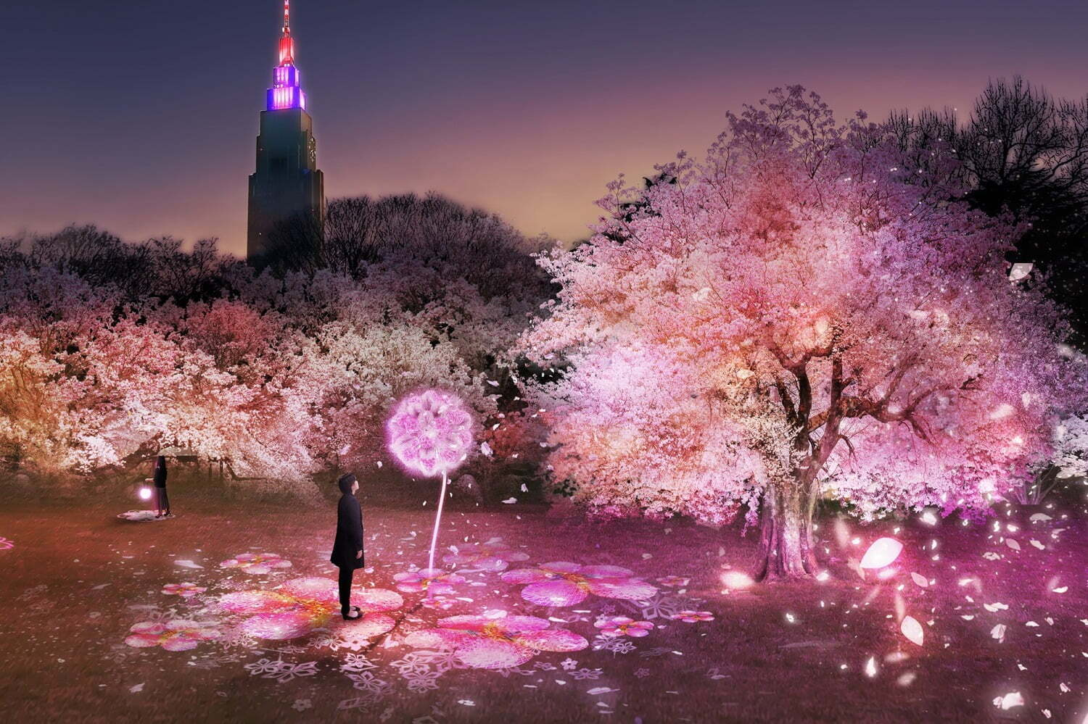
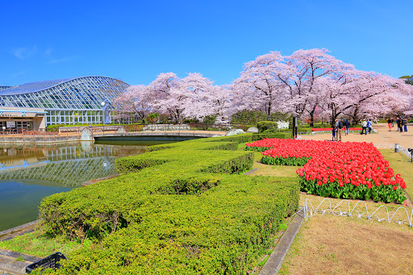
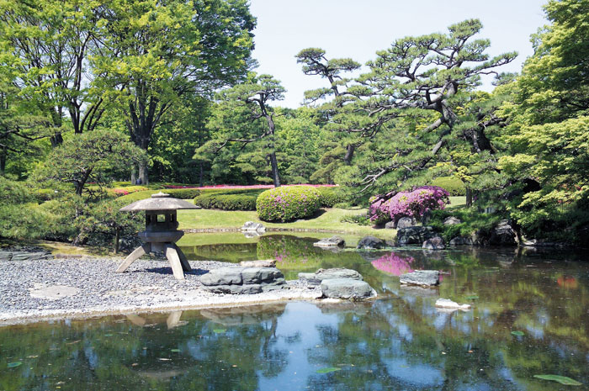
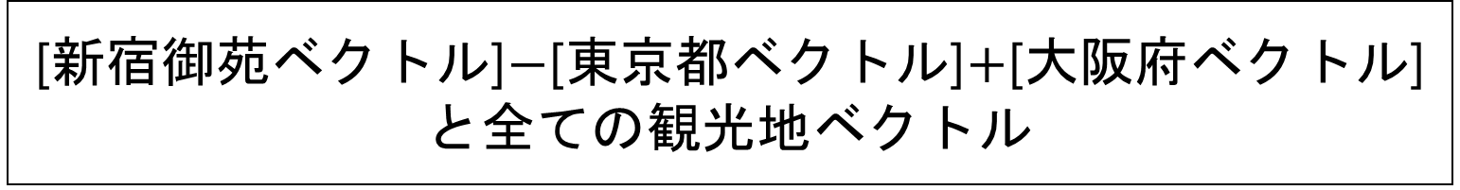
先行研究[1]の推薦方法
[新宿御苑ベクトル]$−$[東京都ベクトル]$+$[大阪府ベクトル]と全ての観光地ベクトル
コサイン類似度：
0.6754
0.4791
0.4564
0.4370
新宿御苑の桜
東京都
京都府立植物園
京都府
皇居東御苑
東京都
大阪城西の丸庭園
大阪府
Notes:
次に、東京都に属する観光地のベクトルを平均して東京都ベクトル、大阪府に属する観光地のベクトルを平均して大阪府ベクトルを作ります
そうして得られた観光地ベクトルと都道府県ベクトルで作成した合成ベクトルと全ての観光地ベクトルのコサイン類似度の測定を行い、コサイン類似度が上位の観光地を情景が似た観光地として推薦しています。
このスライドの例では[新宿御苑ベクトル]-[東京都ベクトル]+[大阪府ベクトル]の合成ベクトルと全ての観光地ベクトルとのコサイン類似度を測定していて、測定した結果は大阪城西の丸庭園が足した都道府県と同じ観光地ので、大阪城西の丸庭園を新宿御苑に情景が似た大阪府の観光地として推薦しています。
-------------------------------------------
全ての観光地ベクトル：一個一個の観光地ベクトルの集合

Slide 10
提案手法
事前学習済み大規模言語モデル(LLM)を用いれば学習させる必要がない
事前学習済みLLMは高い文章理解能力を持つ
事前学習済みLLMを用いて観光地レビューをベクトルにする手法を提案
日本語事前学習済みSentence-LUKE[3]を使用
[3]Hugging Face，”sonoisa/sentence-luke-japanese-base-lite”，https://huggingface.co/sonoisa/sentence-luke-japanese-base-lite（最終アクセス:2024年1月31日）．
Notes:
本研究では、事前学習された大規模言語モデルを用いて観光地ベクトルを作る方法を提案します
PV-DBOWは膨大な量の観光地レビューを学習させなければならないという問題点がありますが、提案手法では事前学習されたLLMを使うだけなので学習させる必要がありません。
また、事前学習済みLLMは高い文章理解能力を持つため、先行研究と比較してより観光地の特徴を考慮した観光地ベクトルを生成できると考えられます
提案手法では事前学習済みLLMとして、日本語事前学習済みsentence-lukeを用いて観光地レビューをベクトルに変換します。

Slide 11



LLMについて
感情分析
入力
ベクトルに変換
[0.5899,0.001,…]
文章をベクトル化している
文章
LLM
文章生成
日本語事前学習済みSentence-LUKE
Notes:
LLMとは膨大な量の文章データを学習したtransformerに基づくモデルです。
LLMの活用は図のように多岐にわたります。
このように、日本語事前学習済みsentence-lukeは入力された文章をベクトルに変換します。

Slide 12
観光地レビューの概要
じゃらんレビュー
公園・庭園
神社・神宮・寺院
大阪城西の丸庭園
新宿御苑
清水寺
明治神宮
レビュー_1
レビュー_1
レビュー_1
レビュー_1
レビュー_2
レビュー_2
レビュー_2
レビュー_2
…
…
…
…
京都府立植物園
皇居東御苑
嚴島神社
金閣寺
レビュー_1
レビュー_1
レビュー_1
レビュー_1
レビュー_2
レビュー_2
レビュー_2
レビュー_2
…
…
…
…
Notes:
本研究では先行研究と同様に、じゃらんのレビューを用いて観光地ベクトルを生成します。
じゃらんの観光地はどの都道府県に存在しているかと、カテゴリが紐づけられています。
本研究では公園・庭園、神社・神宮・寺院などの計17カテゴリからレビューを取得しています。

Slide 13
観光地ベクトルの作り方
じゃらんレビュー
公園・庭園
神社・神宮・寺院
ある観光地の各レビューをLLMに入力
出力されたベクトルを平均する
大阪城西の丸庭園
新宿御苑
清水寺
明治神宮
レビュー_1
レビュー_1
レビュー_1
レビュー_1
レビュー_2
レビュー_2
レビュー_2
レビュー_2
…
…
…
…
京都府立植物園
皇居東御苑
嚴島神社
金閣寺
レビュー_1
レビュー_1
レビュー_1
レビュー_1
レビュー_2
レビュー_2
レビュー_2
レビュー_2
…
…
…
…
Notes:
本研究では、ある観光地のレビュー文章を事前学習済みLLMに入力し、得られたレビュー文章を表すベクトルの平均ベクトルをある観光地ベクトルとしています。

Slide 14
カテゴリベクトルの作り方
じゃらんレビュー
あるカテゴリに属する観光地の
各レビューをLLMに入力
出力されたベクトルを平均する
公園・庭園
神社・神宮・寺院
大阪城西の丸庭園
新宿御苑
清水寺
明治神宮
レビュー_1
レビュー_1
レビュー_1
レビュー_1
レビュー_2
レビュー_2
レビュー_2
レビュー_2
…
…
…
…
京都府立植物園
皇居東御苑
嚴島神社
金閣寺
レビュー_1
レビュー_1
レビュー_1
レビュー_1
レビュー_2
レビュー_2
レビュー_2
レビュー_2
…
…
…
…
Notes:
あるカテゴリに属している観光地のレビュー文章を事前学習済みLLMに入力し、得られたレビュー文章を表すベクトルの平均ベクトルをあるカテゴリベクトルとしています。

Slide 15
都道府県ベクトルの作り方
じゃらんレビュー
公園・庭園
神社・神宮・寺院
大阪城西の丸庭園
新宿御苑
清水寺
明治神宮
レビュー_1
レビュー_1
レビュー_1
レビュー_1
レビュー_2
レビュー_2
レビュー_2
レビュー_2
…
…
…
…
ある都道府県に属する観光地の
各レビューをLLMに入力
出力されたベクトルを平均する
ある都道府県の各レビューをLLMに入力出力されたベクトルを平均する
ある都道府県の各レビューをLLMに入力
出力されたベクトルを平均する
京都府立植物園
皇居東御苑
嚴島神社
金閣寺
レビュー_1
レビュー_1
レビュー_1
レビュー_1
レビュー_2
レビュー_2
レビュー_2
レビュー_2
…
…
…
…
Notes:
ある都道府県に属している観光地のレビュー文章を事前学習済みLLMに入力し、得られたレビュー文章を表すベクトルの平均ベクトルをある都道府県ベクトルとしています。

Slide 16
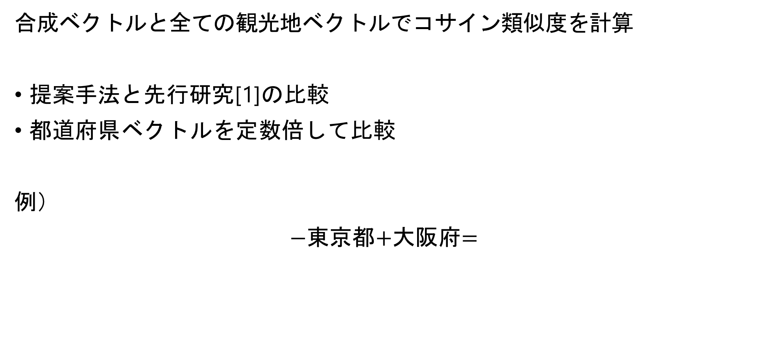
実験
合成ベクトルと全ての観光地ベクトルでコサイン類似度を計算
提案手法と先行研究[1]の比較
都道府県ベクトルを定数倍して比較
例）
$−$東京都$+$大阪府$=$
新宿御苑
(公園・庭園/東京都)
大阪城西の丸庭園
(公園・庭園/大阪府)
Notes:
実験として、提案手法の有効性を確認するために作成した観光地ベクトル、都道府県ベクトル、カテゴリベクトルを用いて、合成ベクトルと全ての観光地ベクトルでコサイン類似度を計算しました。
提案手法と先行研究で同じ条件下において観光地を推薦し、結果を比較します。

Slide 17
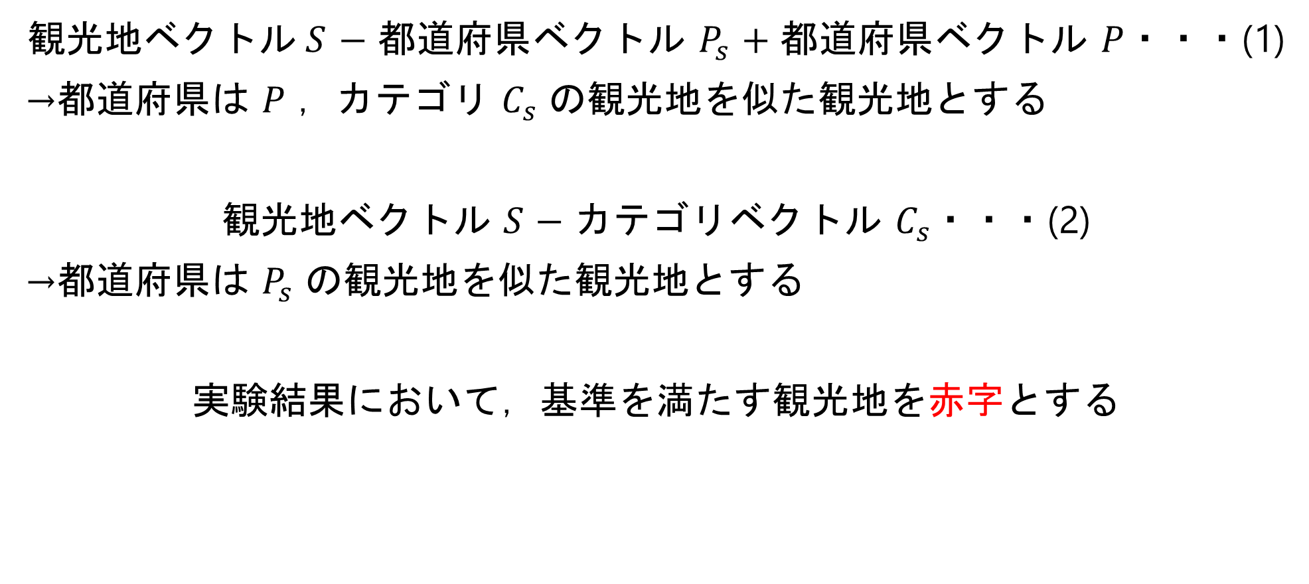
似た観光地の基準
観光地ベクトル$S$ $−$ 都道府県ベクトル $P_{s}$ $+$ 都道府県ベクトル $P$・・・(1)
→都道府県は $P$ ，カテゴリ $C_{s}$ の観光地を似た観光地とする
観光地ベクトル $S$ $−$ カテゴリベクトル $C_{s}$・・・(2)
→都道府県は $P_{s}$ の観光地を似た観光地とする
実験結果において，基準を満たす観光地を赤字とする
* $P_{s}$ は観光地 $S$ の都道府県， $C_{s}$ は観光地 $S$ のカテゴリ
Notes:
ある観光地に似た異なる都道府県の観光地を推薦したい場合、式1の演算からなる合成ベクトルと全ての観光地ベクトルのコサイン類似度を測定します。
この場合は、ある観光地と同じカテゴリかつ指定した都道府県の観光地が推薦されるのが望ましいです。
ある観光地と同じ都道府県でカテゴリは指定せず観光地を推薦したい場合、式2の演算からなる合成ベクトルと全ての観光地ベクトルのコサイン類似度を測定します。この場合は、ある観光地と同じ都道府県の観光地が推薦されるのが望ましいです。実験結果において、基準を満たす観光地を赤字としています

Slide 18
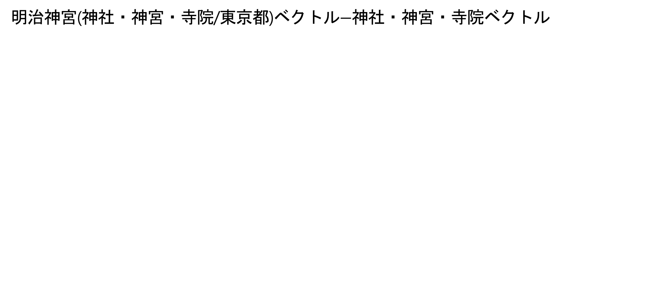
提案手法と先行研究[1]の比較
明治神宮(神社・神宮・寺院/東京都)ベクトル$−$神社・神宮・寺院ベクトル
先行研究
提案手法
観光地名 | コサイン類似度 | 都道府県 | カテゴリ名
明治神宮内苑 | 0.5389 | 東京都 | 公園・庭園
熱田神宮 | 0.4291 | 愛知県 | 神社・ 神宮・寺院
北海道神宮 | 0.4193 | 北海道 | 神社・ 神宮・寺院
代々木公園 | 0.4168 | 東京都 | 公園・庭園
宮崎神宮 | 0.4103 | 宮崎県 | 神社・ 神宮・寺院
観光地名 | コサイン 類似度 | 都道府県 | カテゴリ名
代々木公園 | 0.3520 | 東京都 | 公園・庭園
池袋西口公園 | 0.3286 | 東京都 | 公園・庭園
ハチ公の銅像 | 0.3219 | 東京都 | 史跡・ 名所巡り
皇居外苑 | 0.2929 | 東京都 | 公園・庭園
新宿中央公園 | 0.2915 | 東京都 | 公園・庭園
Notes:
この実験では、提案手法と先行研究において明治神宮ベクトル−神社・神宮・寺院ベクトルと全ての観光地ベクトルでコサイン類似度を計算しました。
1位～5位には全て東京都の観光地という結果となりました。神社・神宮・寺院の要素を引いても東京都の観光地が類似していることが分かります。
ーーーーーーーーーーーーーーーーーーーーーーー
コサイン類似度なんで高い？→同じ観光地レビューに属しているベクトルで平均をとったためほとんど似たようなベクトルになっているためだと考えられる

Slide 19
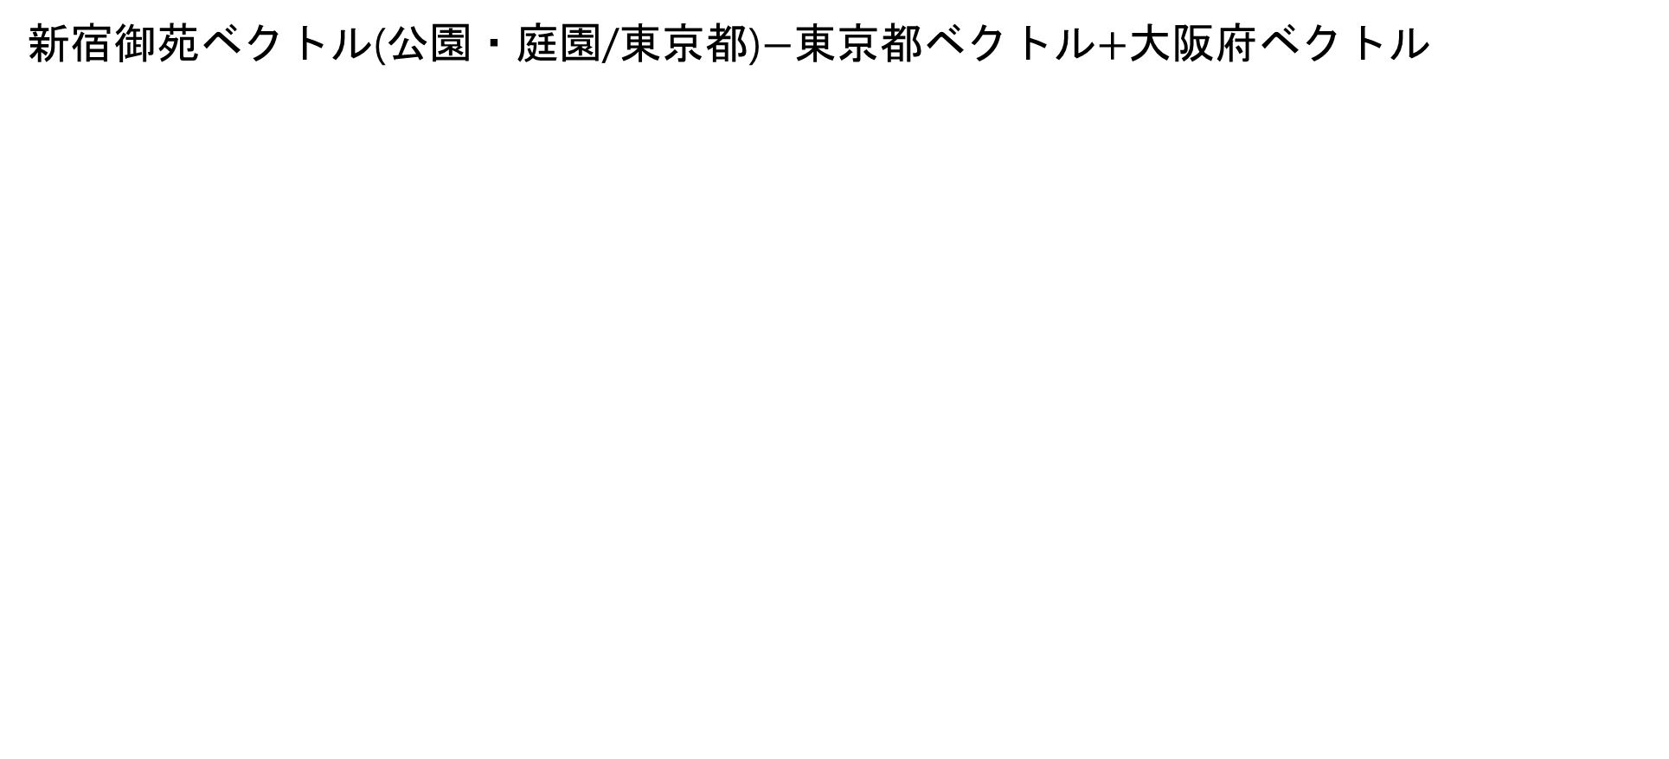
提案手法と先行研究[1]の比較
新宿御苑ベクトル(公園・庭園/東京都)$−$東京都ベクトル$+$大阪府ベクトル
先行研究
提案手法
観光地名 | コサイン類似度 | 都道府県 | カテゴリ名
新宿御苑の桜 | 0.6754 | 東京都 | 動物園 ・植物園
京都府立 植物園 | 0.4791 | 京都府 | 動物園 ・植物園
皇居 東御苑 | 0.4564 | 東京都 | 公園・庭園
大阪城 西の丸庭園 | 0.4370 | 大阪府 | 公園・庭園
大谷山 自然公園 | 0.4123 | 奈良県 | 公園・庭園
観光地名 | コサイン 類似度 | 都道府県 | カテゴリ名
新宿御苑 | 0.9740 | 東京都 | 公園・庭園
青葉の森公園 | 0.9476 | 千葉県 | 公園・庭園
国営昭和記念公園 | 0.9466 | 東京都 | 公園・庭園
大仙公園 | 0.9451 | 大阪府 | 公園・庭園
都立水元公園 | 0.9397 | 東京都 | 公園・庭園
Notes:
続いて、提案手法と先行研究において新宿御苑ベクトル$−$東京都ベクトル$+$大阪府ベクトルと全ての観光地ベクトルでコサイン類似度を計算しました。
この実験はこちらの合成ベクトル（指し示す）と全ての観光地ベクトルでコサイン類似度を取っています。
そのため、類似度のトップには大阪府の公園・庭園が出ることが望ましいと言えます。
しかしながら、先行研究、提案手法ともに4位のみ所望する大阪府の公園・庭園が推薦されるという結果となりました。

Slide 20
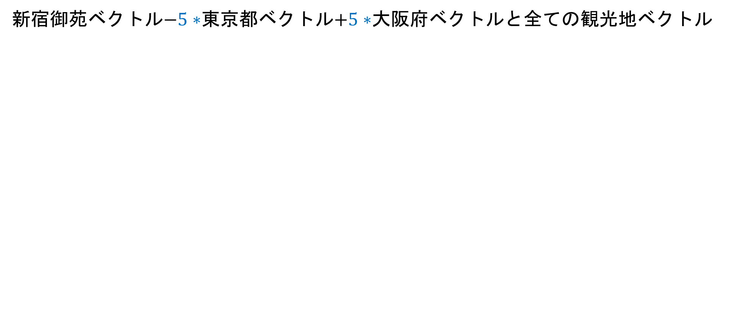
提案手法と先行研究[1]の比較
新宿御苑ベクトル$−5∗$東京都ベクトル$+5∗$大阪府ベクトルと全ての観光地ベクトル
先行研究
提案手法
観光地名 | コサイン類似度 | 都道府県 | カテゴリ名
新宿御苑の桜 | 0.6754 | 東京都 | 動物園 ・植物園
京都府立 植物園 | 0.4791 | 京都府 | 動物園 ・植物園
皇居 東御苑 | 0.4564 | 東京都 | 公園・庭園
大阪城 西の丸庭園 | 0.4370 | 大阪府 | 公園・庭園
大谷山 自然公園 | 0.4123 | 奈良県 | 公園・庭園
観光地名 | コサイン 類似度 | 都道府県 | カテゴリ名
浜寺公園 | 0.8172 | 大阪府 | 公園・庭園
久宝寺緑地 | 0.8122 | 大阪府 | 公園・庭園
服部緑地 | 0.8114 | 大阪府 | 公園・庭園
千葉県立 柏の葉公園 | 0.8101 | 千葉県 | 公園・庭園
山田池公園 | 0.8073 | 大阪府 | 公園・庭園
Notes:
等倍の演算では所望する都道府県の観光地を表せなかったため、
提案手法において加算・減算する都道府県ベクトルの要素を定数倍して演算を行いました。定数倍した理由につきましては、都道府県の要素が強くなると考えられるためです。
ここでは、1~10倍まで実験して最もよかったのが5倍だったため、5倍の結果を表に示します。
1位～3位と5位に大阪府で新宿御苑と同じカテゴリである公園・庭園という結果になりました。

Slide 21
実験結果と考察
実験結果
明治神宮ベクトル−神社・神宮・寺院ベクトルと
全ての観光地ベクトルは東京都の観光地という結果が出た
都道府県ベクトルの要素を定数倍することで所望するカテゴリと
都道府県の観光地の数が増加した
考察
定数倍の演算で所望するカテゴリと都道府県の観光地数が増加したのは都道府県の要素が強く出たためであると考えられる
Notes:
実験結果といたしましては～
考察といたしましては、定数倍の演算で所望する都道府県の観光地数が増加したのは都道府県の要素が強く出たためであると考えられます。

Slide 22
まとめと今後
まとめ
LLMと観光地レビューを用いて観光地をベクトル化する手法を提案
実験の結果，所望するカテゴリと都道府県の観光地を表すことができた
今後
定量的な要素を入れる（例：住所，周辺の観光地）
Notes:
まとめといたしましては～
今後といたしましては、例えば住所や周辺の観光地といった定量的な要素を考慮することでより詳細に観光地を表すことができると考えています
以上で発表を終わります。ありがとうございました。
ーーーーーーーーーーーーーーーーーーーーーーー
すごい点：レビューだけ、画像など視覚的な情報は一切見ていないのでこんなに類似した観光地が出るのはすごい

Slide 23
以下補足スライド

Slide 24
LLMの性能調査

Slide 25
LLMの性能調査
3種類のモデルで文章一致度を比較
sentence-bert-base-ja-mean-tokens-v2[4]
sentence-luke-japanese-base-lite[5]
MU-Kindai/SBERT-JSNLI-large[6]
[4] Hugging Face, sonoisa/sentence-bert-base-ja-mean-tokens-v2, https://huggingface.co/sonoisa/sentence-bert-base-ja-mean-tokens-v2（最終閲覧日：2024/1/12）
[5] Hugging Face, sonoisa/sentence-luke-japanese-base-lite, https://huggingface.co/sonoisa/sentence-luke-japanese-base-lite（最終閲覧日：2024/1/12 ）
[6] Hugging Face, MU-Kindai/SBERT-JSNLI-large, https://huggingface.co/MU-Kindai/SBERT-JSNLI-large（最終閲覧日：2024/1/12 ）
Notes:
当初はGPTモデルの中間層から観光地ベクトルを生成しようと試みましたが、うまくいかなかったため、無数の選択肢がある中で別のLLM同士を比較して観光地ベクトルを生成しました
LLMの性能調査として、3種類のモデルで文章一致度を比較する実験を行いました。
3つを選んだ理由：様々なサイトを参考にして、精度がよさそうなモデルを選出

Slide 26
入力したレビュー
A，B：厳島神社 C：富士山
A | とても見応えのある良い神社でした。引き潮の時間まで島に居たので、夕陽を背景に鳥居の下迄歩いて行く事が出来ました。皆さん是非行ってみて下さい。
B | テレビや写真で見ていた厳島神社に、やっと来ることができました。埼玉からは遠いね。日射しが少なく曇りの日だったので、観光地というより荘厳な 雰囲気でした。想像以上に広かったし、参道のお店も、平日なのに外国人 観光客や修学旅行生でいっぱいでした。神社自体もよかったけど、潮が満ちて来て、さっきまで立っていた浜辺がみるみる無くなっていき、鳥居が浸されていくのを見ているのは感動モノでした。
C | 11月の終わりに河口湖へ行きました。秋から冬にかけては空気が 澄んでいるので、晴れた日は富士山がくっきりと見え何とも素晴らしいです。やっぱり日本はいいなぁと、何度も見入ってしまいました。おすすめです。
Notes:
A:星5 B:星4 C:星5
これらをLLMに入れてa,bが同じ観光地のため、a,bのコサイン類似度がa,c、b,cのコサイン類似度よりも高くなるLLMが文意をよくとらえていると言えます。
何パターンかレビューを入力してこれを一番満たすLLMが何かを調べました。
この例では、a,bが厳島神社、cが富士山のレビューです。

Slide 27
結果
A，B：厳島神社 C：富士山
 | A：B | A：C | B：C
SBERT-JSNLI-large | 0.6385 | 0.7523 | 0.6158
sentence-bert-base-ja-mean-tokens-v2 | 0.5840 | 0.4991 | 0.4614
sentence-luke-japanese-base-lite | 0.7448 | 0.3974 | 0.4047
Notes:
a,b a,c b,cでコサイン類似度を計算した結果がこちらです。
縦軸はそれぞれのコサイン類似度の結果、横軸は各モデルの数値となっています
うまくいった結果は赤字、うまくいかなかった結果は青字としています。
コサイン類似度が1に近づくほど似ていると言えるため、baseとlukeではうまくいっていると言えます。
他の例でもうまくいっています。

Slide 28
入力したレビュー
A，B：国立科学博物館 C：伊賀流忍者博物館
A | 大アマゾン展と地球館に行きました！大アマゾン展は文句一つない素敵な場所でとても楽しめ、学ぶことが できました。地球館は、改装工事が多く見れないところが多かったですが、また夏に来たいねって話ができました。 しかし、出口付近にある総合窓口の対応が悪すぎです。閉館直後にお手洗いに忘れものしてしまったことに気付き、戻ったのですが、閉館してるから帰れというかのような表情での対応。閉館して10分程なのに、入ることは無理 なのは承知ですが、探してもくれませんでした。確実に置いてきてしまった場所や中身を伝えているのにも関わらず、もっと細かく教えろとか、探してくれないくせに言われ、挙句明日以降に電話してくれたら対応するとのこと。 さすがにサービス業ではないにしろ、対応が雑すぎて、楽しかったのに残念に終わりました。また、次の日電話 したのですが、まず遺失物届けださせましたか？とのこと。前日にそんな案内されませんでした。また電話対応も 本当に社会人なのか？と疑うような喋り方。すいませーん。ありませーん。みたいな。博物館はよかったのに、 もう行きたくない！！！
B | 規模が大きすぎです。科学と言う名の下、雑多な展示物と言う感じです。補助金４０億円で４億円の入場収入なのに、２館必要なのかどうか。もっと展示物を絞って一回り２時間ぐらいにしないと地方から行きづらい博物館なんですね。こんなに大きくなったのは天下り官僚の予算獲得によってかな？入り口が分からなかったのを含めて、評価を低く したいと思います。
C | 本物の忍者屋敷をくのいちの扮装をした館員がしかけを実践しながら説明してくれ、思った以上に楽しかった。 外国人向けに英語の説明文も細かく表示しており感心した。また忍者ショーは笑いあり驚きありで、手裏剣等忍者の 戦闘道具の使い方や戦闘を実演してくれる。これも英語での説明もあり、外国人も大うけしていてびっくりした。
Notes:
A:星1 B:星1 C:星5
a,bは国立科学博物館でcは伊賀流忍者博物館です。

Slide 29
結果
A，B：国立科学博物館 C：伊賀流忍者博物館
 | A：B | A：C | B：C
SBERT-JSNLI-large | 0.6263 | 0.6903 | 0.5718
sentence-bert-base-ja-mean-tokens-v2 | 0.4484 | 0.4558 | 0.2202
sentence-luke-japanese-base-lite | 0.5553 | 0.3411 | 0.3981
Notes:
結果の通り、lukeだけがうまくいっていると言えます。

Slide 30
モデルの精度
A，B：京都タワー C：東京タワー
 | 精度（10通り試した結果）
SBERT-JSNLI-large | 40％
sentence-bert-base-ja-mean-tokens-v2 | 30％
sentence-luke-japanese-base-lite | 80％
Notes:
それぞれのモデルにA、B：京都タワー C：東京タワーのレビューを入力し、10通り試しました
同様の実験を行い、それぞれA、B、Cは10回ランダムにピックアップしたレビューを用いて行った結果です。
以上のことから、sentence-luke-japanese-base-liteの精度が1番良いということが分かったので、sentence-luke-japanese-base-liteを使用して、観光地ベクトルを作成しました。

Slide 31
Sentence-LUKEの学習

Slide 32
Sentence-LUKEの学習Ⅰ
文章の固有名詞にエンティティ(概念)を付与する
ex) 金閣寺/は/衣笠山/の/近く/に/ある
2. 文章の単語の一部をマスクにする．文章の末尾(SEP)に固有名詞を付ける
ex) [MASK]/は/衣笠山/の/[MASK]/に/ある/[SEP]/金閣寺/衣笠山
temple
（寺）
mountain
（山）
Notes:
マスクとは、単語を見えなくすることでその単語を予測

Slide 33
Sentence-LUKEの学習Ⅱ
3. マスクされた単語と固有名詞のエンティティを予測する
ex)
教師信号
金閣寺
近く
temple
mountain
Sentence-LUKE
入力
[MASK] /は/衣笠山/の/[MASK]/に/ある/[SEP]/金閣寺 / 衣笠山

Slide 34
Sentence-LUKEの学習Ⅲ
4. レビューを入力し[SEP]トークンに対する出力をレビューベクトルとする
ex)
Sentence-LUKEは固有名詞のエンティティを考慮することで性能を改善
レビューベクトル
Sentence-LUKE
入力
金閣寺/は/金色/で/綺麗/[SEP]

Slide 35

海遊館ベクトル$−$大阪府ベクトル$+$沖縄県ベクトル

Slide 36
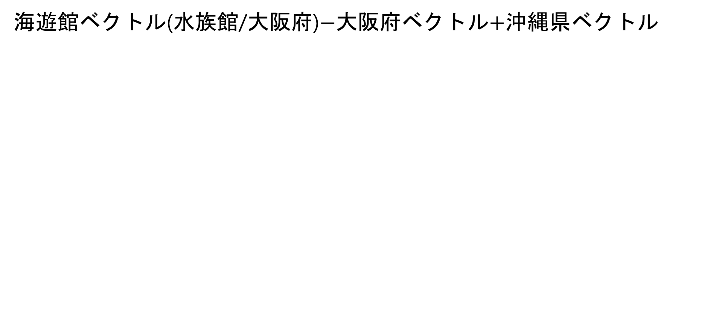
提案手法を用いて観光地を推薦
海遊館ベクトル(水族館/大阪府)$−$大阪府ベクトル$+$沖縄県ベクトル
観光地名 | コサイン類似度 | 都道府県 | カテゴリ名
沖縄美ら海水族館 | 0.9538 | 沖縄県 | 水族館
のとじま水族館 | 0.9232 | 石川県 | 水族館
いおワールド かごしま水族館 | 0.9177 | 鹿児島県 | 水族館
海中水族館 シードーナツ | 0.9162 | 熊本県 | 水族館
海遊館 | 0.9153 | 大阪府 | 水族館
Notes:
この実験は海遊館ベクトル−大阪府ベクトル＋沖縄県ベクトルの合成ベクトルと全ての観光地ベクトルでコサイン類似度を取っています。
そのため、類似度のトップには沖縄県の水族館が出ることが望ましいと言えます。
この表は合成ベクトルとのコサイン類似度が上から高い順となっていて、1位に沖縄美ら海水族館という結果がでました。

Slide 37

明治神宮$−$東京都$+$京都府ベクトルと 全ての観光地ベクトル
Notes:
他にも定数倍した例を紹介します

Slide 38
明治神宮(神社・神宮・寺院/東京都)$−$東京都$+$京都府ベクトルと 全ての観光地ベクトル
観光地名 | コサイン類似度 | 都道府県 | カテゴリ名
明治神宮 | 0.9564 | 東京都 | 神社・神宮・寺院
宇佐神宮 | 0.9409 | 大分県 | 神社・神宮・寺院
橿原神宮 | 0.9386 | 奈良県 | 神社・神宮・寺院
霧島神宮 | 0.9317 | 鹿児島県 | 神社・神宮・寺院
伊勢神宮内宮 | 0.9302 | 三重県 | 神社・神宮・寺院
Notes:
等倍

Slide 39
明治神宮$−2∗$東京都$+2∗$京都府ベクトルと全ての観光地ベクトル
観光地名 | コサイン類似度 | 都道府県 | カテゴリ名
熊野本宮大社 | 0.8952 | 和歌山県 | 神社・神宮・寺院
古峯神社 | 0.8921 | 栃木県 | 神社・神宮・寺院
宇佐神宮 | 0.8919 | 大分県 | 神社・神宮・寺院
下鴨神社 | 0.8906 | 京都府 | 神社・神宮・寺院
賀茂別雷神社 | 0.8902 | 京都府 | 神社・神宮・寺院
Notes:
2倍

Slide 40
明治神宮$−3∗$東京都$+3∗$京都府ベクトルと全ての観光地ベクトル
観光地名 | コサイン類似度 | 都道府県 | カテゴリ名
宇治上神社 | 0.8952 | 京都府 | 神社・神宮・寺院
丹生都比売神社 | 0.8921 | 和歌山県 | 神社・神宮・寺院
古峯神社 | 0.8919 | 栃木県 | 神社・神宮・寺院
熊野本宮大社 | 0.8906 | 和歌山県 | 神社・神宮・寺院
野宮神社 | 0.8902 | 京都府 | 神社・神宮・寺院
Notes:
3倍

Slide 41
明治神宮$−4∗$東京都$+4∗$京都府ベクトルと全ての観光地ベクトル
観光地名 | コサイン類似度 | 都道府県 | カテゴリ名
宇治上神社 | 0.7973 | 京都府 | 神社・神宮・寺院
丹生都比売神社 | 0.7937 | 和歌山県 | 神社・神宮・寺院
六波羅蜜寺 | 0.7902 | 京都府 | 神社・神宮・寺院
岡寺 | 0.7901 | 奈良県 | 神社・神宮・寺院
神護寺 | 0.7868 | 京都府 | 神社・神宮・寺院
Notes:
4倍

Slide 42
明治神宮$−5∗$東京都$+5∗$京都府ベクトルと全ての観光地ベクトル
観光地名 | コサイン類似度 | 都道府県 | カテゴリ名
六波羅蜜寺 | 0.7572 | 京都府 | 神社・神宮・寺院
宇治上神社 | 0.7522 | 京都府 | 神社・神宮・寺院
岡寺 | 0.7473 | 奈良県 | 神社・神宮・寺院
丹生都比売神社 | 0.7463 | 和歌山県 | 神社・神宮・寺院
金戒光明寺 | 0.7460 | 京都府 | 神社・神宮・寺院
Notes:
5倍

Slide 43
明治神宮$−6∗$東京都$+6∗$京都府ベクトルと全ての観光地ベクトル
観光地名 | コサイン類似度 | 都道府県 | カテゴリ名
六波羅蜜寺 | 0.7268 | 京都府 | 神社・神宮・寺院
宇治上神社 | 0.7126 | 京都府 | 神社・神宮・寺院
金戒光明寺 | 0.7096 | 京都府 | 神社・神宮・寺院
岡寺 | 0.7095 | 奈良県 | 神社・神宮・寺院
神護寺 | 0.7073 | 京都府 | 神社・神宮・寺院
Notes:
6倍
1~10倍まで実験して最もよかったのが6倍でした
1位～3位と5位に京都府の神社・神宮・寺院に属する観光地という結果になりました。

Slide 44
明治神宮$−7∗$東京都$+7∗$京都府ベクトルと全ての観光地ベクトル
観光地名 | コサイン類似度 | 都道府県 | カテゴリ名
六波羅蜜寺 | 0.7000 | 京都府 | 神社・神宮・寺院
宇治上神社 | 0.6788 | 京都府 | 神社・神宮・寺院
金戒光明寺 | 0.6783 | 京都府 | 神社・神宮・寺院
岡寺 | 0.6771 | 奈良県 | 神社・神宮・寺院
唐招提寺 | 0.6754 | 奈良県 | 神社・神宮・寺院
Notes:
7倍

Slide 45
明治神宮$−8∗$東京都$+8∗$京都府ベクトルと全ての観光地ベクトル
観光地名 | コサイン類似度 | 都道府県 | カテゴリ名
六波羅蜜寺 | 0.6770 | 京都府 | 神社・神宮・寺院
金戒光明寺 | 0.6518 | 京都府 | 神社・神宮・寺院
宇治上神社 | 0.6503 | 京都府 | 神社・神宮・寺院
岡寺 | 0.6497 | 奈良県 | 神社・神宮・寺院
唐招提寺 | 0.6491 | 奈良県 | 神社・神宮・寺院
Notes:
8倍

Slide 46
明治神宮$−9∗$東京都$+9∗$京都府ベクトルと全ての観光地ベクトル
観光地名 | コサイン類似度 | 都道府県 | カテゴリ名
六波羅蜜寺 | 0.6572 | 京都府 | 神社・神宮・寺院
金戒光明寺 | 0.6293 | 京都府 | 神社・神宮・寺院
広隆寺 | 0.6289 | 京都府 | 神社・神宮・寺院
唐招提寺 | 0.6266 | 奈良県 | 神社・神宮・寺院
岡寺 | 0.6264 | 奈良県 | 神社・神宮・寺院
Notes:
9倍

Slide 47
明治神宮$−10∗$東京都$+10∗$京都府ベクトルと全ての観光地ベクトル
観光地名 | コサイン類似度 | 都道府県 | カテゴリ名
六波羅蜜寺 | 0.6402 | 京都府 | 神社・神宮・寺院
広隆寺 | 0.6119 | 京都府 | 神社・神宮・寺院
金戒光明寺 | 0.6100 | 京都府 | 神社・神宮・寺院
唐招提寺 | 0.6075 | 奈良県 | 神社・神宮・寺院
岡寺 | 0.6065 | 奈良県 | 神社・神宮・寺院
Notes:
10倍

Slide 48

桜島ベクトル$−$鹿児島県ベクトル$+$北海道ベクトルと 全ての観光地ベクトル
Notes:
所望する都道府県の観光地を表せなかった例

Slide 49
桜島(山岳/鹿児島県)ベクトル$−$鹿児島県ベクトル$+$北海道ベクトルと 全ての観光地ベクトル
観光地名 | コサイン類似度 | 都道府県 | カテゴリ名
桜島 | 0.9459 | 鹿児島県 | 山岳
湯之平展望所 | 0.8887 | 鹿児島県 | 展望台・展望施設
有村溶岩展望所 | 0.8762 | 鹿児島県 | 展望台・展望施設
城山展望所 | 0.8515 | 鹿児島県 | 展望台・展望施設
城山 | 0.8354 | 鹿児島県 | 山岳
Notes:
1位から5位すべて北海道とは異なる都道府県で、2位から4位に関しては山岳であるはずがカテゴリが異なる展望台・展望施設という結果になりました。
（6位以下には何件か北海道の山岳が入っている）

Slide 50
桜島ベクトル$−2∗$鹿児島県ベクトル$+2∗$北海道ベクトルと全ての観光地ベクトル
観光地名 | コサイン類似度 | 都道府県 | カテゴリ名
キロロ スノーワールド | 0.8253 | 北海道 | スキー・ スノーボード
毛無山展望所 | 0.8141 | 北海道 | 展望台・展望施設
藻岩山 | 0.8105 | 北海道 | 山岳
稚内公園 | 0.8062 | 北海道 | 公園・庭園
朝里川温泉 スキー場 | 0.8051 | 北海道 | スキー・ スノーボード
Notes:
2倍
1~10倍まで実験して最もよかったのが2倍でした
１位～5位に北海道の観光地という結果になりました。

Slide 51
桜島ベクトル$−3∗$鹿児島県ベクトル$+3∗$北海道ベクトルと全ての観光地ベクトル
観光地名 | コサイン類似度 | 都道府県 | カテゴリ名
キロロ スノーワールド | 0.8139 | 北海道 | スキー・ スノーボード
朝里川温泉 スキー場 | 0.8066 | 北海道 | スキー・ スノーボード
札幌国際スキー場 | 0.8014 | 北海道 | スキー・ スノーボード
富良野スキー場 | 0.7952 | 北海道 | スキー・ スノーボード
ニセコ東急グラン・ヒラフスキー場 | 0.7776 | 北海道 | スキー・ スノーボード
Notes:
3倍
3倍すると北海道のスキー・スノーボードに属する観光地が出ました
このことから、北海道ベクトルはスキー・スノーボードベクトルと似ていることがわかります

Slide 52
桜島ベクトル$−4∗$鹿児島県ベクトル$+4∗$北海道ベクトルと全ての観光地ベクトル
観光地名 | コサイン類似度 | 都道府県 | カテゴリ名
札幌国際スキー場 | 0.7780 | 北海道 | スキー・ スノーボード
朝里川温泉 スキー場 | 0.7727 | 北海道 | スキー・ スノーボード
キロロ スノーワールド | 0.7704 | 北海道 | スキー・ スノーボード
富良野スキー場 | 0.7659 | 北海道 | スキー・ スノーボード
サッポロテイネ | 0.7439 | 北海道 | スキー・ スノーボード
Notes:
4倍

Slide 53
桜島ベクトル$−5∗$鹿児島県ベクトル$+5∗$北海道ベクトルと全ての観光地ベクトル
観光地名 | コサイン類似度 | 都道府県 | カテゴリ名
札幌国際スキー場 | 0.7438 | 北海道 | スキー・ スノーボード
朝里川温泉 スキー場 | 0.7311 | 北海道 | スキー・ スノーボード
富良野スキー場 | 0.7278 | 北海道 | スキー・ スノーボード
キロロ スノーワールド | 0.7218 | 北海道 | スキー・ スノーボード
さっぽろ ばんけいスキー場 | 0.7129 | 北海道 | スキー・ スノーボード
Notes:
5倍

Slide 54
桜島ベクトル$−6∗$鹿児島県ベクトル$+6∗$北海道ベクトルと全ての観光地ベクトル
観光地名 | コサイン類似度 | 都道府県 | カテゴリ名
札幌国際スキー場 | 0.7102 | 北海道 | スキー・ スノーボード
朝里川温泉 スキー場 | 0.6923 | 北海道 | スキー・ スノーボード
富良野スキー場 | 0.6916 | 北海道 | スキー・ スノーボード
さっぽろ ばんけいスキー場 | 0.6824 | 北海道 | スキー・ スノーボード
キロロ スノーワールド | 0.6781 | 北海道 | スキー・ スノーボード
Notes:
6倍

Slide 55
桜島ベクトル$−7∗$鹿児島県ベクトル$+7∗$北海道ベクトルと全ての観光地ベクトル
観光地名 | コサイン類似度 | 都道府県 | カテゴリ名
札幌国際スキー場 | 0.6806 | 北海道 | スキー・ スノーボード
富良野スキー場 | 0.6601 | 北海道 | スキー・ スノーボード
朝里川温泉 スキー場 | 0.6590 | 北海道 | スキー・ スノーボード
さっぽろ ばんけいスキー場 | 0.6553 | 北海道 | スキー・ スノーボード
サッポロテイネ | 0.6450 | 北海道 | スキー・ スノーボード
Notes:
7倍

Slide 56
桜島ベクトル$−8∗$鹿児島県ベクトル$+8∗$北海道ベクトルと全ての観光地ベクトル
観光地名 | コサイン類似度 | 都道府県 | カテゴリ名
札幌国際スキー場 | 0.6555 | 北海道 | スキー・ スノーボード
富良野スキー場 | 0.6336 | 北海道 | スキー・ スノーボード
さっぽろ ばんけいスキー場 | 0.6321 | 北海道 | スキー・ スノーボード
朝里川温泉 スキー場 | 0.6310 | 北海道 | スキー・ スノーボード
サッポロテイネ | 0.6200 | 北海道 | スキー・ スノーボード
Notes:
8倍

Slide 57
桜島ベクトル$−9∗$鹿児島県ベクトル$+9∗$北海道ベクトルと全ての観光地ベクトル
観光地名 | コサイン類似度 | 都道府県 | カテゴリ名
札幌国際スキー場 | 0.6342 | 北海道 | スキー・ スノーボード
さっぽろ ばんけいスキー場 | 0.6125 | 北海道 | スキー・ スノーボード
富良野スキー場 | 0.6114 | 北海道 | スキー・ スノーボード
朝里川温泉 スキー場 | 0.6076 | 北海道 | スキー・ スノーボード
サッポロテイネ | 0.5989 | 北海道 | スキー・ スノーボード
Notes:
9倍

Slide 58
桜島ベクトル$−10∗$鹿児島県ベクトル$+10∗$北海道ベクトルと全ての観光地ベクトル
観光地名 | コサイン類似度 | 都道府県 | カテゴリ名
札幌国際スキー場 | 0.6162 | 北海道 | スキー・ スノーボード
さっぽろ ばんけいスキー場 | 0.5958 | 北海道 | スキー・ スノーボード
富良野スキー場 | 0.5926 | 北海道 | スキー・ スノーボード
朝里川温泉 スキー場 | 0.5879 | 北海道 | スキー・ スノーボード
サッポロテイネ | 0.5810 | 北海道 | スキー・ スノーボード
Notes:
10倍

Slide 59
スキー・スノーボードベクトルと北海道ベクトル
北海道の観光地としてスキー・スノーボードに属する観光地が多く出た
➡スキー・スノーボードベクトルと北海道ベクトルでコサイン類似度
コサイン類似度の値：0.8598
➡北海道とスキー・スノーボードに属する観光地が多いことが分かる
Notes:
北海道の観光地としてスキー・スノーボードに属する観光地が多く出たため、
北海道とスキー・スノーボードには何らかの関係があると考えました。
よって、スキー・スノーボードベクトルと北海道ベクトルでコサイン類似度を測定しました。

Slide 60

桜島$−$鹿児島県$+$北海道ベクトルと 北海道の山岳カテゴリに属する 全ての観光地ベクトル

Slide 61

桜島(山岳/鹿児島県)$−$鹿児島県$+$北海道ベクトルと 北海道の山岳カテゴリに属する全ての観光地ベクトル
観光地名 | コサイン類似度 | 都道府県 | カテゴリ名
昭和新山 | 0.8278 | 北海道 | 山岳
函館山 | 0.8002 | 北海道 | 山岳
藻岩山 | 0.7797 | 北海道 | 山岳
ニセコアンヌプリ | 0.7583 | 北海道 | 山岳
旭岳 | 0.7563 | 北海道 | 山岳
Notes:
北海道の山岳カテゴリに属する全ての観光地ベクトルとコサイン類似度を計算することで、全ての観光地ベクトルとコサイン類似度を計算する場合と比較して北海道の山岳カテゴリに属する観光地数が増加した
コサイン類似度が高いことから、北海道に属する山岳カテゴリでもうまく表せている

Slide 62

明治神宮$−$神社・神宮・寺院 ベクトルと東京都ベクトル

Slide 63
明治神宮$−$神社・神宮・寺院ベクトルと東京都ベクトル
コサイン類似度：0.1215
➡東京都の要素が少ないことが分かる
考察：明治神宮という独自の要素が強く出ているのではないか
Notes:
東京都に位置する明治神宮から神社・神宮・寺院の要素を引いた合成ベクトルと東京都ベクトルでコサイン類似度の演算を行いました
結果から、合成ベクトルは東京都の要素が少ないことが分かります
考察として、明治神宮という独自の要素が強く出ているのではないかと考えられます

Slide 64
新宿御苑と大阪城西の丸庭園と 大仙公園の比較

Slide 65
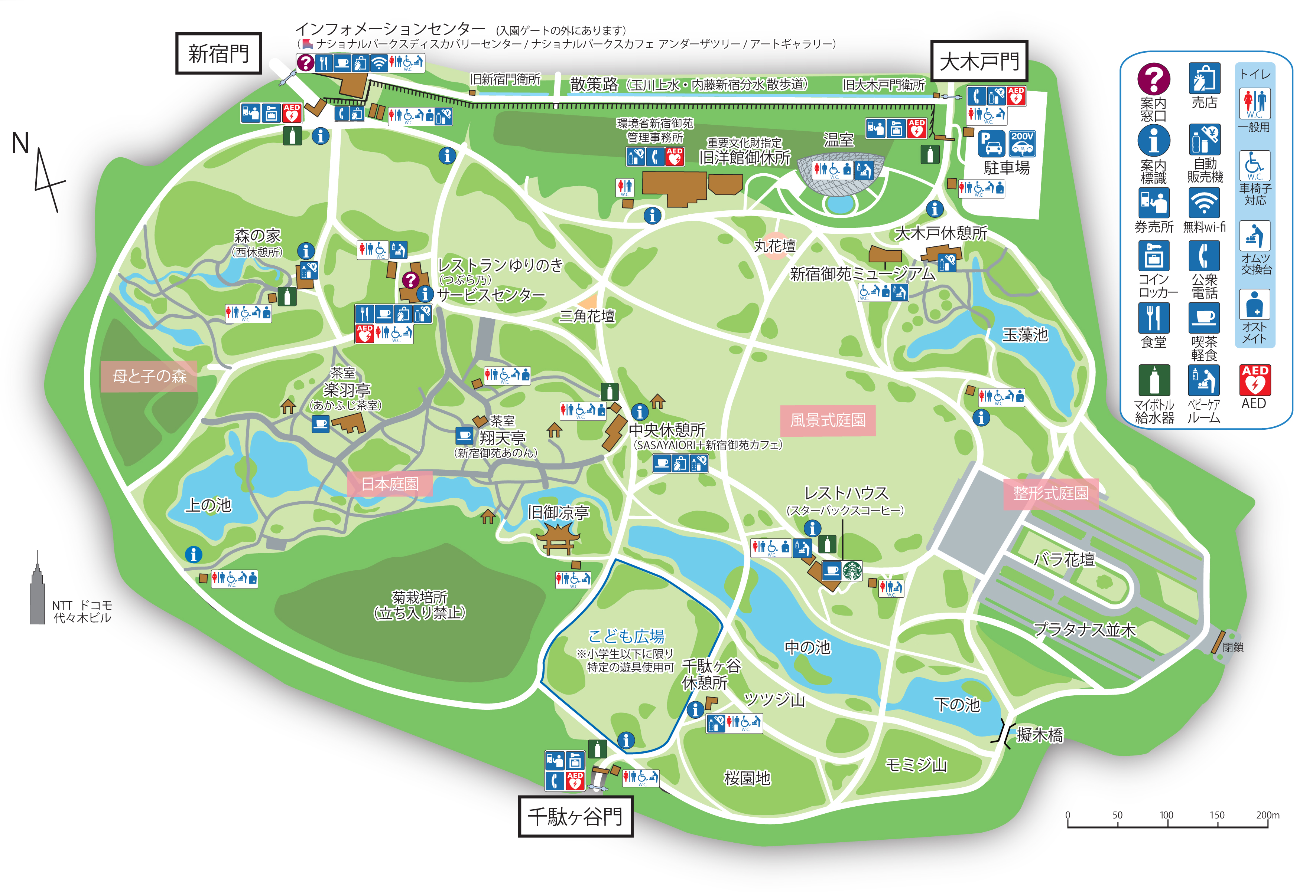
新宿御苑
赤枠：歴史的建造物
青枠：池
Notes:
このように新宿御苑には自然豊かで池や、重要文化財に指定されている歴史的建造物があります

Slide 66
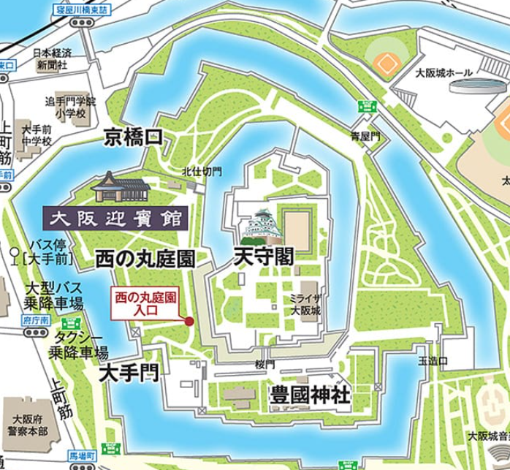
大阪城西の丸庭園
赤枠：歴史的建造物
青枠：池
Notes:
このように先行研究において新宿御苑ベクトル$−$東京都ベクトル$+$大阪府ベクトルと全ての観光地ベクトルでコサイン類似度を計算した結果推薦された
大阪城西の丸庭園には自然豊かで池や、大阪城といった歴史的建造物があります

Slide 67
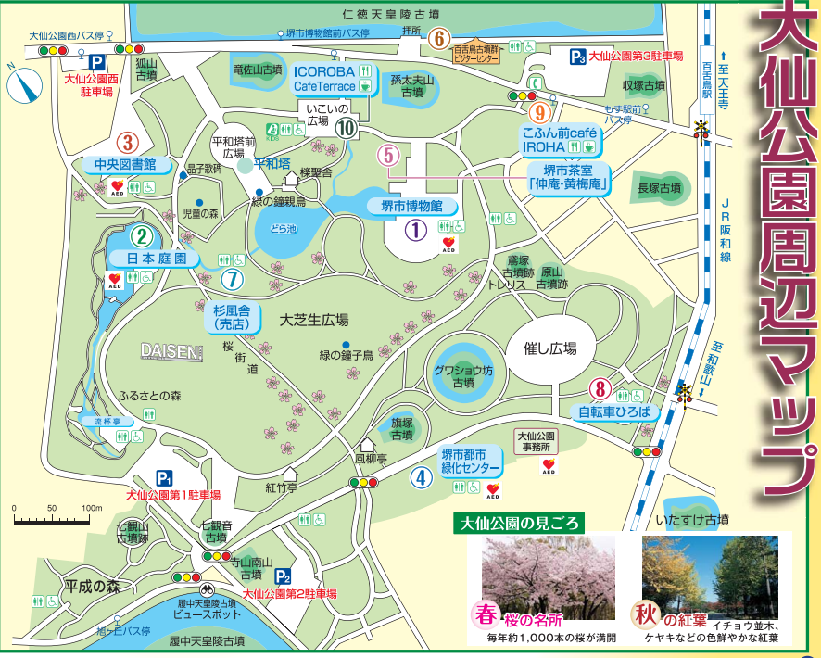
大仙公園
赤枠：歴史的建造物
青枠：池
Notes:
このように提案手法において新宿御苑ベクトル$−$東京都ベクトル$+$大阪府ベクトルと全ての観光地ベクトルでコサイン類似度を計算した結果推薦された
大仙公園には自然豊かで池や、古墳、文化財に指定された茶室といった歴史的建造物があります

Slide 68

新宿御苑$−$東京都$+$大阪府 ベクトルと全ての観光地ベクトル

Slide 69
新宿御苑(公園・庭園/東京都)$−$東京都$+$大阪府ベクトルと全ての観光地ベクトル
観光地名 | コサイン類似度 | 都道府県 | カテゴリ名
新宿御苑 | 0.9740 | 東京都 | 公園・庭園
青葉の森公園 | 0.9476 | 千葉県 | 公園・庭園
国営昭和記念公園 | 0.9466 | 東京都 | 公園・庭園
大仙公園 | 0.9451 | 大阪府 | 公園・庭園
都立水元公園 | 0.9397 | 東京都 | 公園・庭園
Notes:
等倍の演算

Slide 70
新宿御苑$−2∗$東京都$+2∗$大阪府ベクトルと全ての観光地ベクトル
観光地名 | コサイン類似度 | 都道府県 | カテゴリ名
国営昭和記念公園 | 0.9354 | 東京都 | 公園・庭園
花博記念公園 鶴見緑地 | 0.9350 | 大阪府 | 公園・庭園
青葉の森公園 | 0.9295 | 千葉県 | 公園・庭園
山田池公園 | 0.9292 | 大阪府 | 公園・庭園
都立小金井公園 | 0.9277 | 東京都 | 公園・庭園
Notes:
2倍

Slide 71
新宿御苑$−3∗$東京都$+3∗$大阪府ベクトルと全ての観光地ベクトル
観光地名 | コサイン類似度 | 都道府県 | カテゴリ名
山田池公園 | 0.9014 | 大阪府 | 公園・庭園
服部緑地 | 0.8995 | 大阪府 | 公園・庭園
花博記念公園 鶴見緑地 | 0.8972 | 大阪府 | 公園・庭園
千葉県立柏の葉 公園 | 0.8985 | 千葉県 | 公園・庭園
浜寺公園 | 0.8972 | 大阪府 | 公園・庭園
Notes:
3倍

Slide 72
新宿御苑$−4∗$東京都$+4∗$大阪府ベクトルと全ての観光地ベクトル
観光地名 | コサイン類似度 | 都道府県 | カテゴリ名
浜寺公園 | 0.8603 | 大阪府 | 公園・庭園
服部緑地 | 0.8580 | 大阪府 | 公園・庭園
千葉県立柏の葉 公園 | 0.8569 | 千葉県 | 公園・庭園
山田池公園 | 0.8566 | 大阪府 | 公園・庭園
久宝寺緑地 | 0.8527 | 大阪府 | 公園・庭園
Notes:
4倍

Slide 73
新宿御苑$−5∗$東京都$+5∗$大阪府ベクトルと全ての観光地ベクトル
観光地名 | コサイン類似度 | 都道府県 | カテゴリ名
浜寺公園 | 0.8172 | 大阪府 | 公園・庭園
久宝寺緑地 | 0.8122 | 大阪府 | 公園・庭園
服部緑地 | 0.8114 | 大阪府 | 公園・庭園
千葉県立柏の葉 公園 | 0.8101 | 千葉県 | 公園・庭園
山田池公園 | 0.8073 | 大阪府 | 公園・庭園
Notes:
5倍

Slide 74
新宿御苑$−6∗$東京都$+6∗$大阪府ベクトルと全ての観光地ベクトル
観光地名 | コサイン類似度 | 都道府県 | カテゴリ名
浜寺公園 | 0.7747 | 大阪府 | 公園・庭園
久宝寺緑地 | 0.7719 | 大阪府 | 公園・庭園
淀川河川公園 | 0.7686 | 京都府 | 公園・庭園
服部緑地 | 0.7660 | 大阪府 | 公園・庭園
千葉県立柏の葉 公園 | 0.7647 | 千葉県 | 公園・庭園
Notes:
6倍

Slide 75
新宿御苑$−7∗$東京都$+7∗$大阪府ベクトルと全ての観光地ベクトル
観光地名 | コサイン類似度 | 都道府県 | カテゴリ名
浜寺公園 | 0.7356 | 大阪府 | 公園・庭園
久宝寺緑地 | 0.7346 | 大阪府 | 公園・庭園
淀川河川公園 | 0.7326 | 京都府 | 公園・庭園
彩湖・道満 グリーンパーク | 0.7307 | 埼玉県 | 公園・庭園
服部緑地 | 0.7248 | 大阪府 | 公園・庭園
Notes:
7倍

Slide 76
新宿御苑$−8∗$東京都$+8∗$大阪府ベクトルと全ての観光地ベクトル
観光地名 | コサイン類似度 | 都道府県 | カテゴリ名
久宝寺緑地 | 0.7013 | 大阪府 | 公園・庭園
彩湖・道満 グリーンパーク | 0.7009 | 埼玉県 | 公園・庭園
浜寺公園 | 0.7008 | 大阪府 | 公園・庭園
淀川河川公園 | 0.7004 | 京都府 | 公園・庭園
矢橋帰帆島公園 | 0.6922 | 滋賀県 | 公園・庭園
Notes:
8倍

Slide 77
新宿御苑$−9∗$東京都$+9∗$大阪府ベクトルと全ての観光地ベクトル
観光地名 | コサイン類似度 | 都道府県 | カテゴリ名
彩湖・道満 グリーンパーク | 0.6745 | 埼玉県 | 公園・庭園
淀川河川公園 | 0.6720 | 京都府 | 公園・庭園
久宝寺緑地 | 0.6719 | 大阪府 | 公園・庭園
浜寺公園 | 0.6703 | 大阪府 | 公園・庭園
矢橋帰帆島公園 | 0.6654 | 滋賀県 | 公園・庭園
Notes:
9倍

Slide 78
新宿御苑$−10∗$東京都$+10∗$大阪府ベクトルと全ての観光地ベクトル
観光地名 | コサイン類似度 | 都道府県 | カテゴリ名
彩湖・道満 グリーンパーク | 0.6511 | 埼玉県 | 公園・庭園
淀川河川公園 | 0.6470 | 京都府 | 公園・庭園
久宝寺緑地 | 0.6462 | 大阪府 | 公園・庭園
浜寺公園 | 0.6436 | 大阪府 | 公園・庭園
矢橋帰帆島公園 | 0.6418 | 滋賀県 | 公園・庭園
Notes:
10倍

Slide 79

新宿御苑$−$東京都$+$大阪府ベクトルと 大阪府の公園・庭園カテゴリに 属する全ての観光地ベクトル

Slide 80

新宿御苑(公園・庭園/東京都)$−$東京都$+$大阪府ベクトルと 大阪府の公園・庭園カテゴリに属する全ての観光地ベクトル
観光地名 | コサイン類似度 | 都道府県 | カテゴリ名
大仙公園 | 0.9451 | 大阪府 | 公園・庭園
花博記念公園 鶴見緑地 | 0.9373 | 大阪府 | 公園・庭園
山田池公園 | 0.9226 | 大阪府 | 公園・庭園
城北公園 | 0.9205 | 大阪府 | 公園・庭園
万博記念公園・ 日本庭園 | 0.9170 | 大阪府 | 公園・庭園
Notes:
大阪府の公園・庭園カテゴリに属する全ての観光地ベクトルとコサイン類似度を計算することで、全ての観光地ベクトルとコサイン類似度を計算する場合と比較して大阪府の公園・庭園カテゴリに属する観光地数が増加した
コサイン類似度が高いことから、大阪府に属する公園・庭園カテゴリでもうまく表せている

Slide 81
明治神宮ベクトルと 全ての観光地ベクトル

Slide 82
コサイン類似度を計算
明治神宮(神社・神宮・寺院/東京都)ベクトルと全ての観光地ベクトル
先行研究
提案手法
観光地名 | コサイン 類似度 | 都道府県 | カテゴリ名
明治神宮内苑 | 0.5512 | 東京都 | 公園・庭園
熱田神宮 | 0.5034 | 愛知県 | 神社・ 神宮・寺院
宮崎神宮 | 0.4855 | 宮崎県 | 神社・ 神宮・寺院
北海道神宮 | 0.4761 | 北海道 | 神社・ 神宮・寺院
野島神社 | 0.4377 | 宮崎県 | 神社・ 神宮・寺院
観光地名 | コサイン 類似度 | 都道府県 | カテゴリ名
井草八幡宮 | 0.9461 | 東京都 | 神社・ 神宮・寺院
橿原神宮 | 0.9435 | 奈良県 | 神社・ 神宮・寺院
熱田神宮 | 0.9315 | 愛知県 | 神社・ 神宮・寺院
武蔵一宮 氷川神社 | 0.9312 | 埼玉県 | 神社・ 神宮・寺院
宇佐神宮 | 0.9230 | 大分県 | 神社・ 神宮・寺院
Notes:
提案手法と先行研究において明治神宮ベクトル単体と全ての観光地ベクトルでコサイン類似度の演算を行いました
東京都の神社・神宮・寺院を赤字としています
提案手法と先行研究どちらも1位に明治神宮となりますが、表では除外しています。
東京都の神社・神宮・寺院は1位のみとなりましたが、1位～5位には全て明治神宮と同じ神社・神宮・寺院という結果となりました

Slide 83
先行研究[7]について
Notes:
観光地を定量的に表す先行研究について紹介します。

Slide 84
Web上に混在する観光情報を活用した観光地推薦システム[7]
共起キーワードリスト
時系列データ
Webからの
情報源：
Wikipedia
Yahoo知恵袋
Yahooブログ
地図画像
カテゴリ情報
観光地ベクトル
周辺施設情報
地図画像
[7]上原尚, 嶋田和孝, and 遠藤勉. "Web 上に混在する観光情報を活用した観光地推薦システム." 信学技報, NLC2012-35, Dec (2012).
Notes:
この先行研究ではWeb上から観光情報を抽出して、複数の特徴ベクトルから観光地ベクトルを生成します。
そこから得られた観光地ベクトル同士のコサイン類似度を評価することで、観光地を推薦するシステムです。
特徴ベクトル・・・共起キーワードや時系列分布から生成します。
ーーーーーーーーーーーーーーーーーーーーーーー
共起キーワード・・・観光地の名前を検索したときに、Webから取得した文章中に出現するキーワード
例：東京スカイツリー：東京、浅草、エンタメ…
時系列分布・・・観光地が活性化する時期のパターンを調べるために、知恵袋・ブログ上で対象となる観光地に関する投稿の時系列データを取得して用いています。

Slide 85
先行研究[2]における課題点
観光地ベクトルが定量的な情報源だけで形成されている
➡人間の情緒を考慮したい
例）清水寺と金閣寺：カテゴリは同じ寺，京都府
人間から見ると明らかに異なる
➡観光地レビューを考慮すればうまく観光地ベクトルができるのでは
Notes:
しかし、先行研究には観光地ベクトルが定量的な情報源だけで形成されているという課題点があります。この課題点を解決するために、人間の情緒を考慮したいです。
例を挙げると、清水寺と金閣寺はカテゴリは同じ寺であり、同じ京都府に位置していますが、人間から見ると明らかに異なる観光地となっています。
先行研究ではこのようにベクトルを作成しているため、改善の余地があります。
そこで、観光地レビューを考慮すればうまく観光地ベクトルができるのではと考えました。

Slide 86
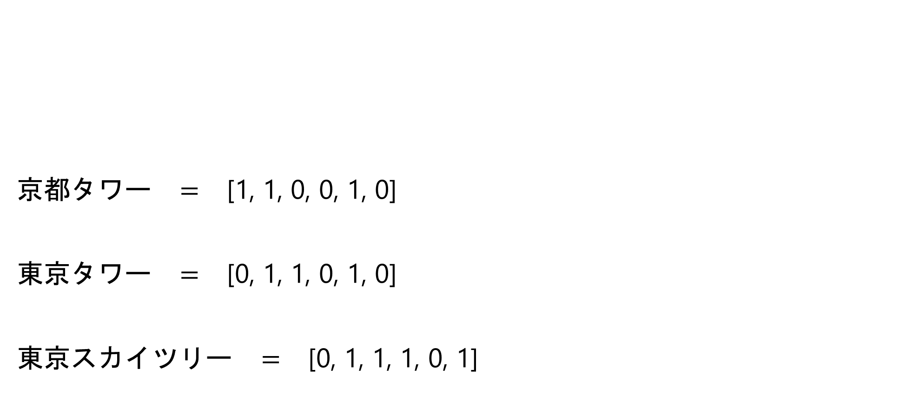
共起キーワードの例
京都タワー $=$ [1, 1, 0, 0, 1, 0]
東京タワー $=$ [0, 1, 1, 0, 1, 0]
東京スカイツリー $=$ [0, 1, 1, 1, 0, 1]
京都 | タワー | 東京 | きれい | さびれて いる | 高い
0 | 1 | 2 | 3 | 4 | 5
Notes:
単語の出現回数のみを考慮するBag-of-Wordsで京都タワーを表した際、このようになります。
京都タワー、東京タワー、スカイツリーそれぞれの要素を説明できます
この表中の共起キーワードは、WEBからの情報源：Wikipedia、Yahoo知恵袋、Yahooブログから取得しています。

Slide 87
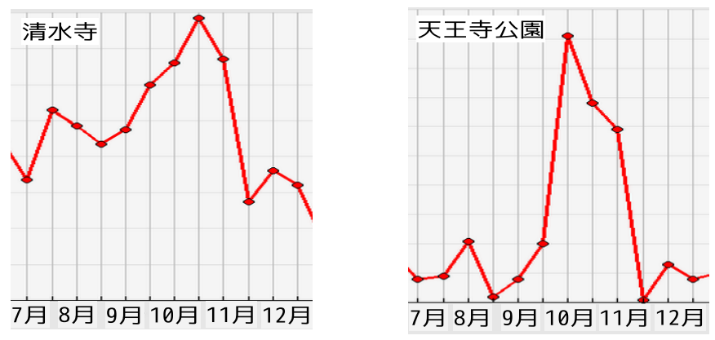
時系列データについて
清水寺（左）と天王寺公園（右）の時系列データの一部
➡観光地が活性化する時期のパターン
知恵袋・ブログで対象となる観光地に関する投稿の時系列データを取得
➡観光地の活性化の度合いを特徴として捉えることができる
Notes:
図は清水寺（左）と天王寺公園（右）とした時に取得した時系列データとなります．
観光地が活性化する時期のパターンを調べるために、知恵袋・ブログ上で対象となる観光地に関する投稿の時系列データを取得して用いています。
清水寺・天王寺公園ともに紅葉スポットとして有名な観光地で、グラフを見ると10 月～11 月が著しく活性化していることが分かります。
このように、時系列データを用いることで各時期からみた観光地の活性化の度合いを特徴として捉えることができる

Slide 88
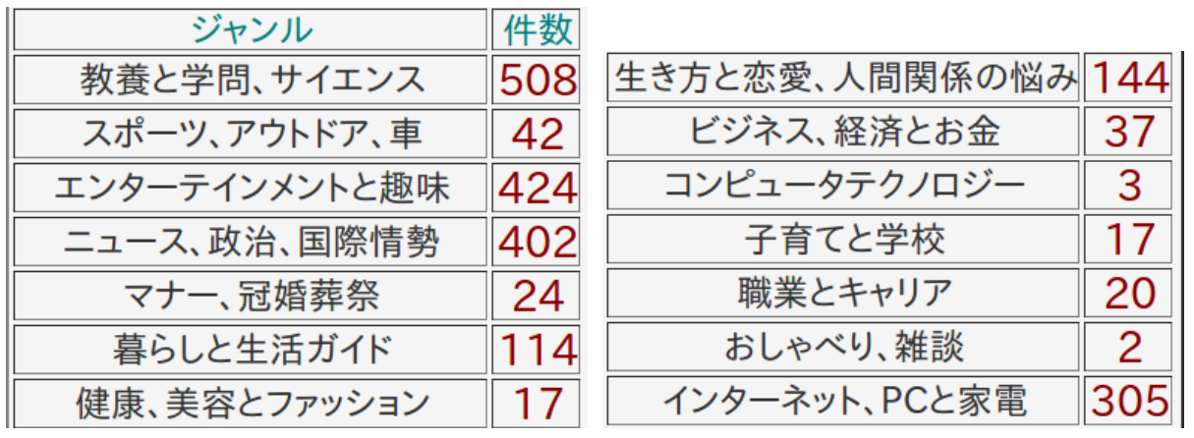
カテゴリ情報について
東京タワーのカテゴリ情報
➡知恵袋上でのカテゴリを使用する
Notes:
東京タワーのカテゴリ情報をみると「教養と学問、サイエンス」カテゴリ内でのヒット数が多いことが分かる
これは、建築学の視点で東京タワーの構造の話題が頻繁に取り上げられていることを示しています

Slide 89
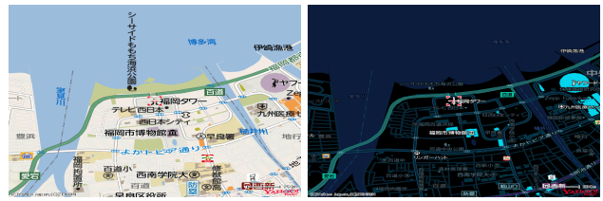
地図画像について
福岡タワー（左：標準マップ 右：ナイトマップ）
➡地図画像の色情報
（HTML色で表現されるカラーコードとその使用回数）を抽出する
➡各要素にカラーコードの使用回数の値を使用し，マップベクトルとしてベクトルにしている
Notes:
図は福岡タワーの地図画像となります。左が標準的な地図画像、標準マップと、右がミッドナイトモードの地図画像、ナイトマップの2つのパターンを使用します。
標準マップでは、海や川、山などのように地理的な要素の違いで色合いが大きく変化します。
それに対して，ナイトマップでは，周辺の建物・交通機関の数の変化で明暗の差がはっきりと分かれます。
ベクトルとして用いる際、まず地図画像の色情報を抽出します。色情報とはHTML色で表現されるカラーコードとその使用回数を指します。
各要素にはカラーコードの使用回数の値を使用し、マップベクトルとしてベクトルにしています。

Slide 90
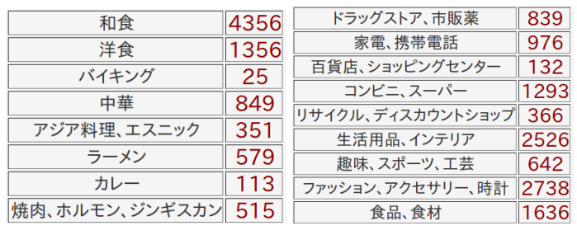
周辺施設情報について
東京スカイツリーの周辺施設情報の一部
➡観光地の周辺5km以内にある施設のジャンル情報
Notes:
先行研究では、周辺施設情報とは観光地の周辺5km以内にある施設のジャンル情報のことであると定義されています。
図より、東京スカイツリーの周辺にはレストランが多いということが分かります。
観光地の位置情報を入力として、先行研究では計58種類の周辺施設情報の取得を行っています。

